Slide 1



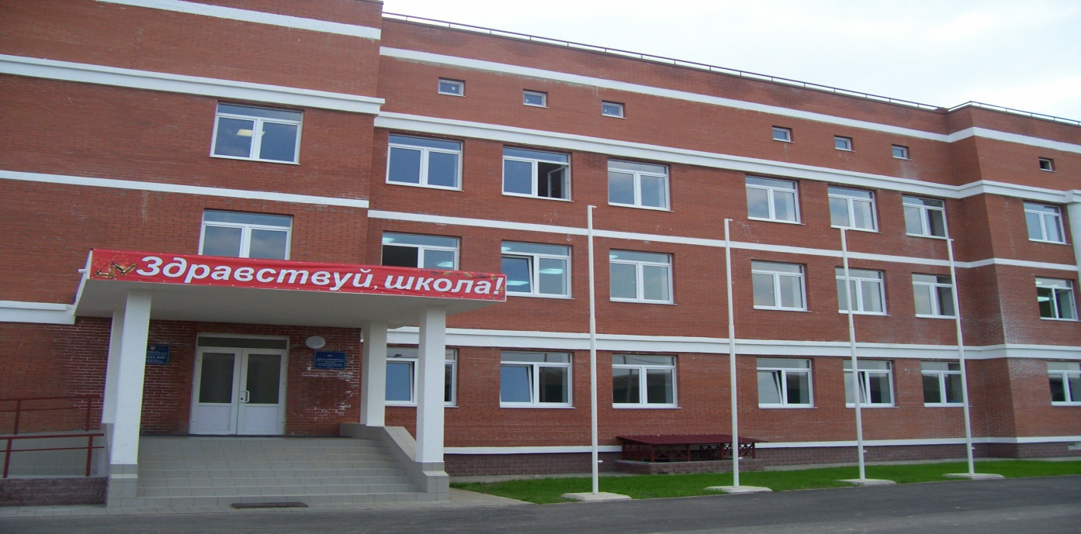

Муниципальная бюджетная
общеобразовательная школа № 65
города Краснодара

Slide 2
психолого
Социально
Педагогическая
служба

Slide 3
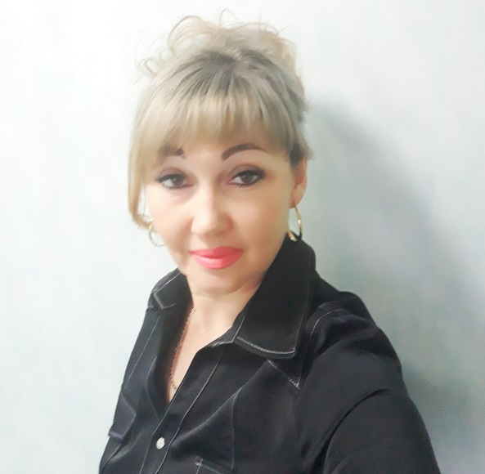
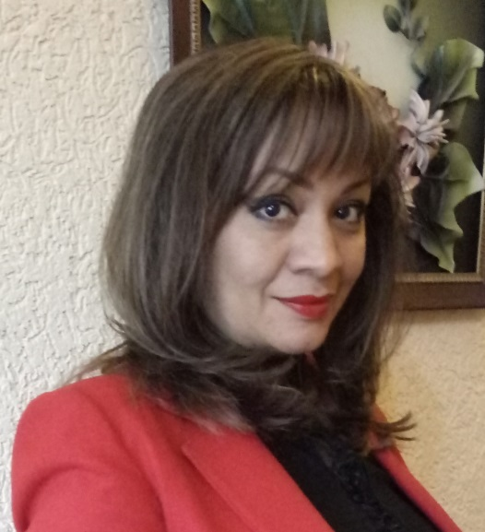
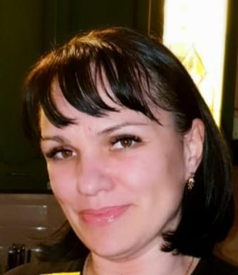
ПЕДАГОГИ - ПСИХОЛОГИ
Демиденко Ирина
Александровна
8-11 классы
ira65.69@mail.ru
Раимова Зухра
Илалдиновна
5-7 классы
zuhraraimova0@gmail.com
Телец Ангелина
Сергеевна
1-4 классы
telets_lina@mail.ru

Slide 4
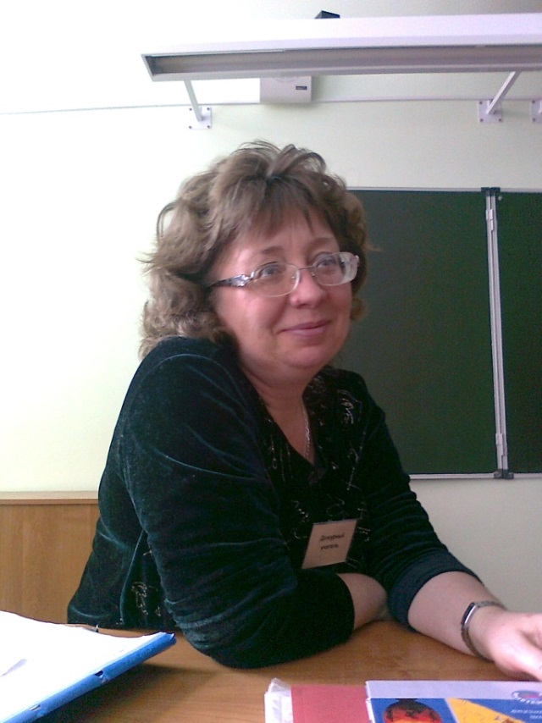
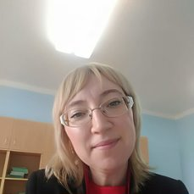
СОЦИАЛЬНЫЕ ПЕДАГОГИ
Лапта Татьяна
Александровна
lapta.tatyana@yandex.ru
Чеснокова Елена
Анатольевна
tchesnokova.lena2016@yandex.ru

Slide 5
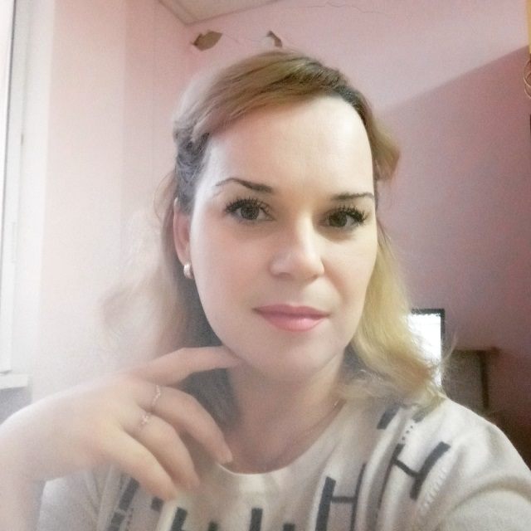
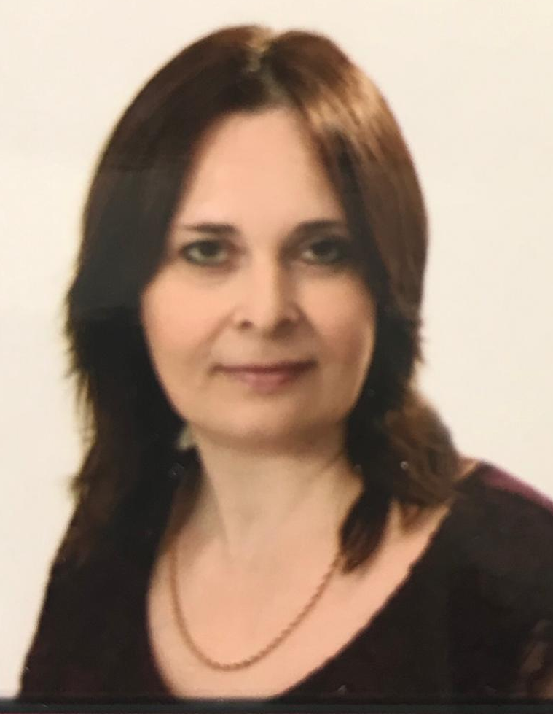
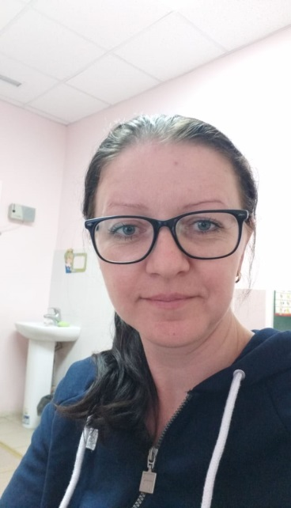
УЧИТЕЛЯ ЛОГОПЕДЫ, ДЕФЕКТОЛОГ
Кирияк Есения
Валерьевна
zlatova1984@inbox.ru
Гиевская Ирина Владимировна
msisa111@gmail.com
Защихина Светлана
Анатольевна
zachihina911@mail.ru

Slide 6
Направления деятельности специалистов ПСПС в условиях дистанционного графика работы
Социально-педагогическое направление
Психолого-педагогическое направление
Коррекционно-развивающее направление

Slide 7
Дистанционные формы сопровождения
ON LINE и OFF LINE
Ватсап, Zoom
(аудио и видеосвязь);
Электронная почта.

Slide 8
Памятка родителям от учителей логопедов
Уважаемые родители!
С 13 апреля ученики МБОУ СОШ №65, посещающие коррекционные занятия, получают задания в электронном формате, либо ссылкой на электронный ресурс. Задания будут 1 раз в неделю согласно расписанию. Один файл, отосланный Вам, эквивалентен двум занятиям в школе. Письменные задания выполняются в тетради, допустима копия исходного документа, устные задания снимаются на видео.
Убедительная просьба, присылать фото/видео выполненных работ в одном письме на электронный адрес учителя логопеда. В письме напечатать Ф.И.О. родителя и ребенка, класс, телефон. По итогам выполненных работ будет заполняться журнал посещаемости. По всем вопросам, можно обращаться на эл. почту учителя логопеда.
Рекомендации родителям
Занятие должно быть не более 20 минут.
Может быть разбито на несколько частей с перерывами на физминутки или
подвижные игры.
Помещение должно быть проветрено, с хорошим освещением.
Не рекомендуется выполнять задания сразу же после основных уроков.

Slide 9
Формы работы в дистанционном режиме:
Психологическое консультирование педагогов, учеников и их родителей
Психологическая диагностика учащихся
Просвещение педагогов, детей и их родителей
Развитие качеств личности и коррекция поведения обучающихся
Совершенствование профессиональной компетентности

Slide 10
Памятка родителям от педагогов-психологов
Уважаемые учащиеся и родители школы, в рамках дистанционного обучения педагоги – психологи продолжают свою работу:
коррекционные занятия;
консультирование;
диагностика;
рекомендации и т.д.
по эл. почте, ватсап, Zoom
Мы готовы к оказать вам социально-психологическую поддержку, сопровождение.

Slide 11
Памятка родителям т от соц. педагогов
Уважаемые родители
Социальные педагоги продолжают вести
свою работу в режиме онлайн, офлайн
Через взаимодействие с классными
руководителями, ОПДН, соц. защитой

Slide 12

Спасибо за внимание!
Здоровья Вам и Вашей семье!

